Slide 1
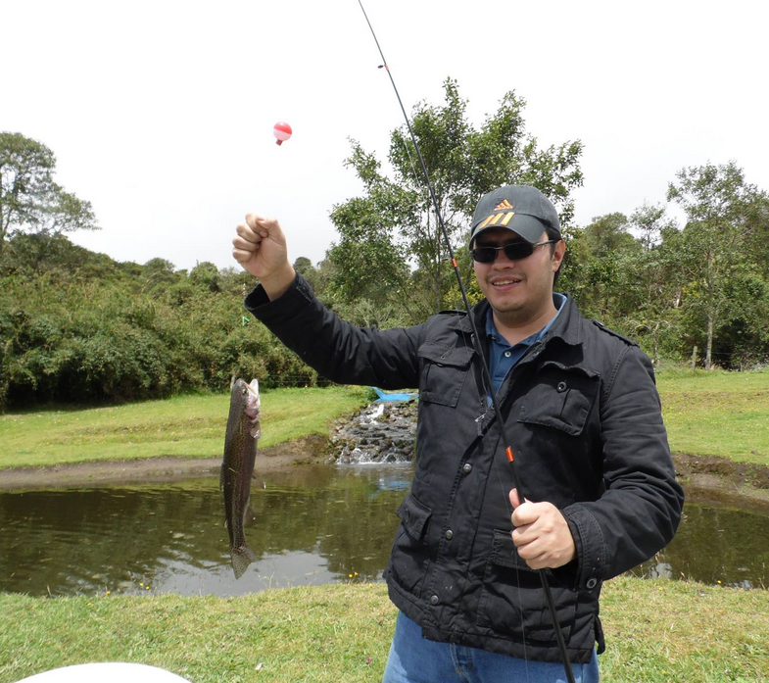
Un día en la vida de…
Silverio Bernal Díaz

Slide 2
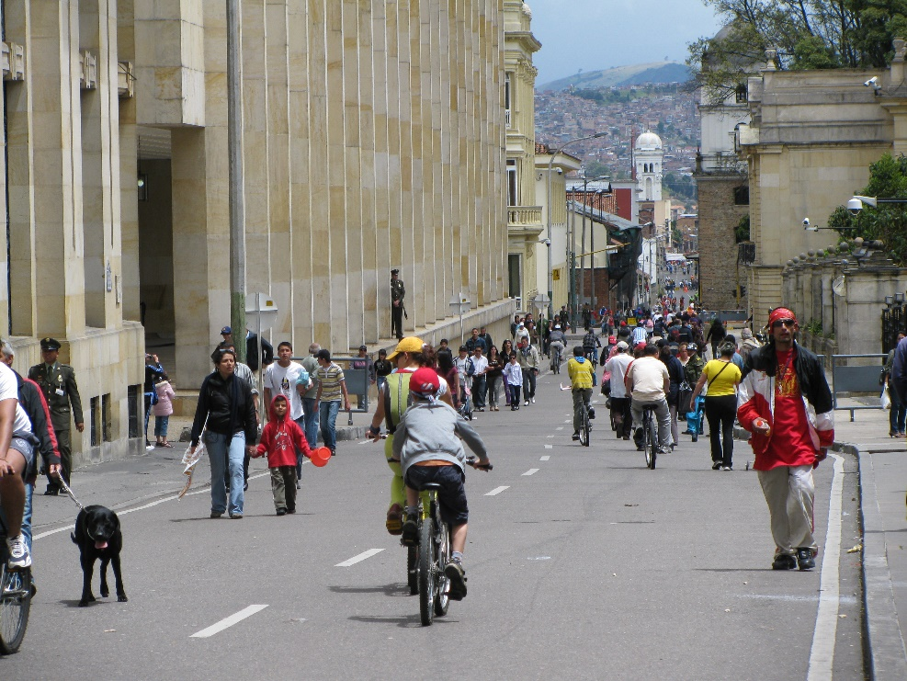

Nací en Bogotá el 9 de Febrero de 1980

Slide 3


Algunos de mis estudios
Administración de Sistemas e Informática
Técnico Profesional en Contabilidad y Finanzas

Slide 4







Trabajando desde hace algún tiempo

Slide 5

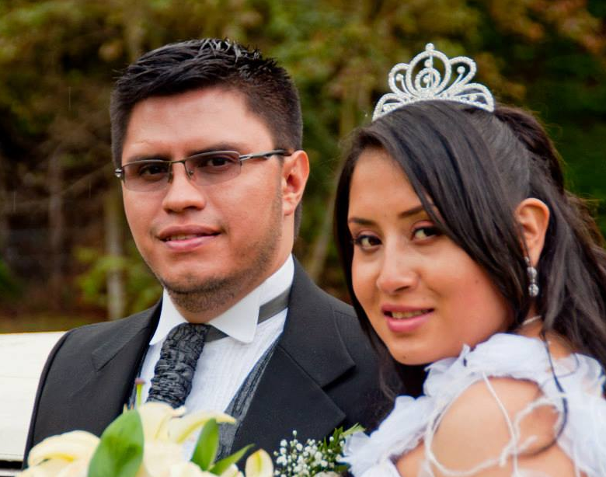

Recién casado
Con Tatiana
(Administradora pública)

Slide 6
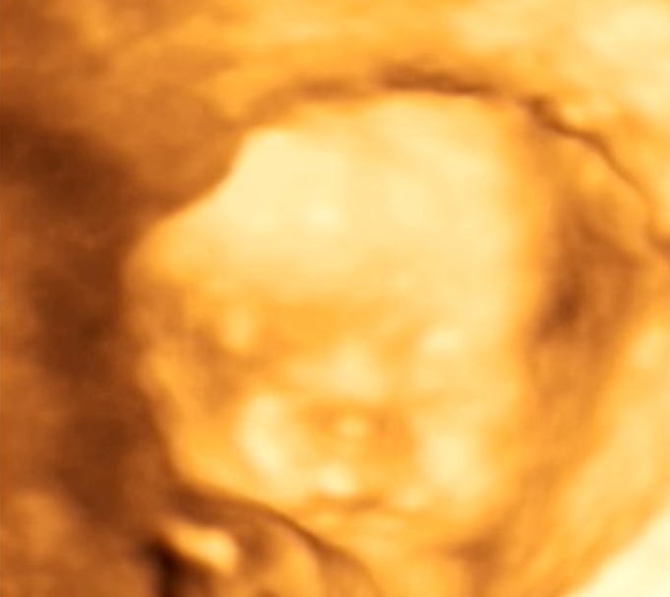

Y esperamos muy felices a Juan Sebastián
Nuestro primer hijo

Slide 7
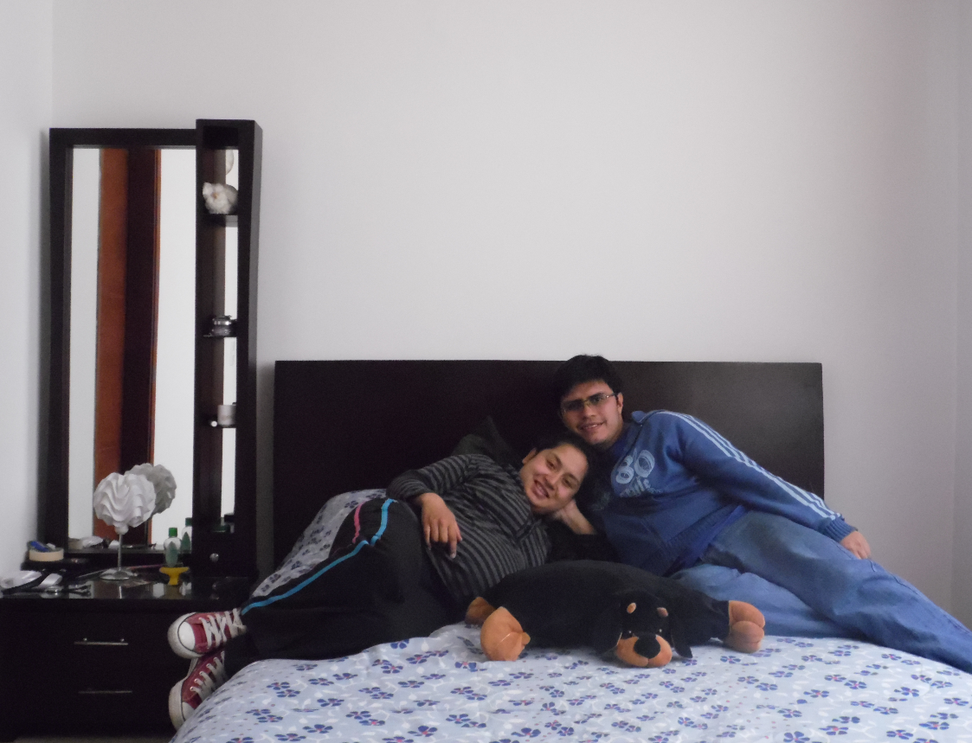
Así que la familia se creció!

Slide 8


